Slide 1
2019
量化投资基础课程
Basic Course of Quantitative Investment
世纪著名投资大师彼得.林奇曾将说过，股票投资是一门艺术，而不是一门科学。简单地说，科学是对客观世界的认识，反映客观事实和规律的、系统的知识体系；而艺术可以概括为对各种美与丑的感悟和表达。科学和艺术都是追求普遍性、永恒性，求真，求美，大道至简是普遍性和永恒性的基石，是美与真的极致，好的投资策略亦不外乎。
延迟符

Slide 2
目 录
CATALOG
理论体系
量化择时
量化软件
01
THEORY
03
SELECTING
05
SOFTWARES
02
04
06
初识量化
模型体系
量化套利
PRIMARY
MODEL
ARBITRAGE
延迟符

Slide 3
目 录
CATALOG
编程进阶
量化陷阱
量化统计
STEP CODING
PROBLEM
11
STATISTIC
07
09
08
10
12
编程基础
绩效优化
量化概率
BASIC CODING
OPTIMIZATION
PROBABILITY
延迟符

Slide 4
马
上
开
始

Slide 5

欢迎来到量化投资基础课程
讲师：时海涛
延迟符

Slide 6
目录详解
在12堂课中您将看到
量化投资会涉及众多的理论，本篇重点列举常用的量化投资理论，介绍量化投资的研究思路，量化投资方法论。
量化择时
开篇会介绍量化投资的概念、特点等。重点是纠正大多数人对量化投资的误解或误读，指明正确的学习道路，建立正确的量化投资观。
量化择时是在实际投资中最常用的手段。本文将用量化投资的方式去解决相关的择时问题。
模型体系
通过相关理论的学习后，这里会介绍量化投资模型体系及其实际应用中的问题。
理论体系
初识量化
延迟符

Slide 7
在12堂课中您将看到
“工欲善其事必先利其器”。量化软件是我们进行量化投资研究和交易的工具，本篇会比较相关软件的优劣和作用。
编程进阶
套利交易也称相对价值投资，并且也是大多数投资者关注的方面，本篇将从量化投资的视角去重新审视这方面的问题。
具有了一定的编程基础后，重点会讲解几个应用案例，让学员更深入的掌握量化投资理论和模型完整实现过程。
编程基础
编程部分的内容是本教程的难点和重点，在本篇是编程的基础部分。
量化软件
量化套利
延迟符

Slide 8
在12堂课中您将看到
在上面三堂课结束后，本篇重点总结量化投资中应避免哪些陷阱，这些问题可能会造成在实际投资中产生不良的后果。
量化统计
绩效和优化分两个部分，读懂绩效是对模型评估的重要手段，另外在优化部分会讲解模型参数的选择及如何避免误区。
量化概率
量化统计为本教程的补充篇2。重点讲解统计学理论在量化投资中的使用。
补充篇1和补充篇2涉及的知识不会很深，为想继续深入学习“量化投资进阶课程”的学员提供引荐。
量化概率为本教程的补充篇1。重点讲解概率理论在量化投资中的使用。
量化陷阱
绩效优化
延迟符

Slide 9
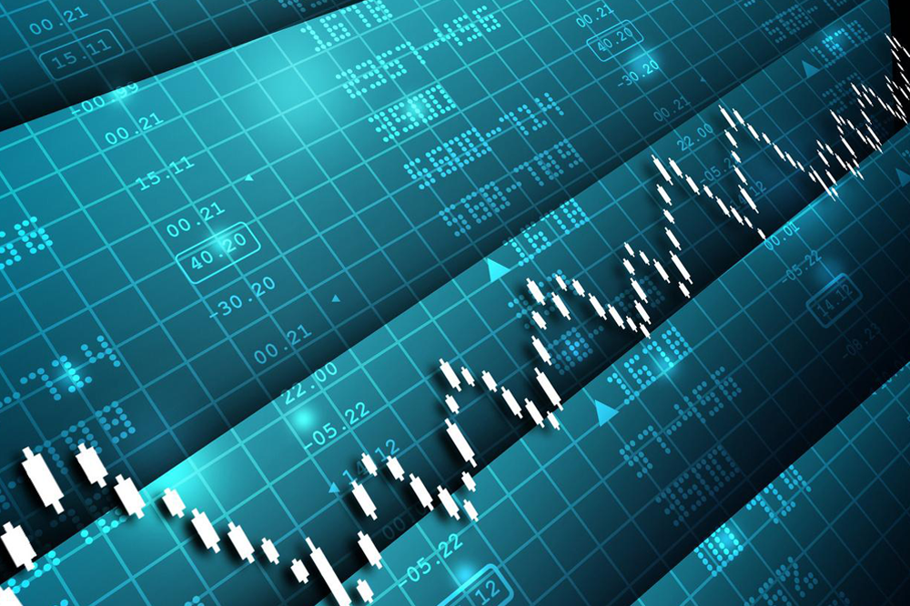
第一课：
初识量化投资
LESSON 01
延迟符

Slide 10
本课梗概
西蒙斯的故事
量化概述
通过最为著名的量化投资鼻祖“詹姆斯-西蒙斯”的故事作为背景解开量化投资的面纱
在这部分会讲到量化投资的特点、发展、量化投资的定义、在中国的发展等。
研究过程
理解误区
量化投资是一整套完整的从概念到数据，从数据到模型的过程，科学性是它的原理。
市面上披着“伪量化投资”“外衣的很多，另外很多人对量化投资有非常多的误区，这里给学员以“正见”。
延迟符

Slide 11

第一节
西蒙斯的投资故事
延迟符

Slide 12

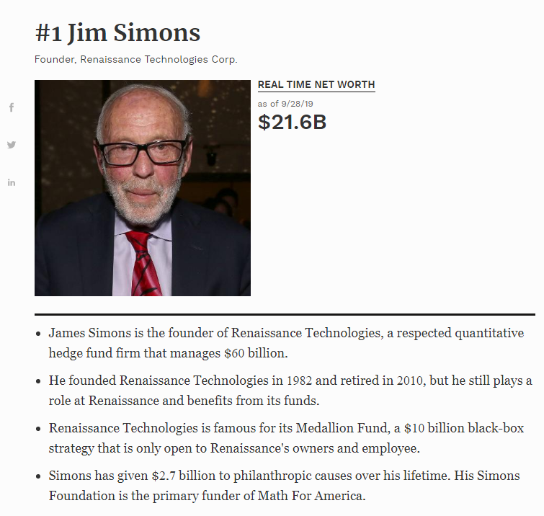
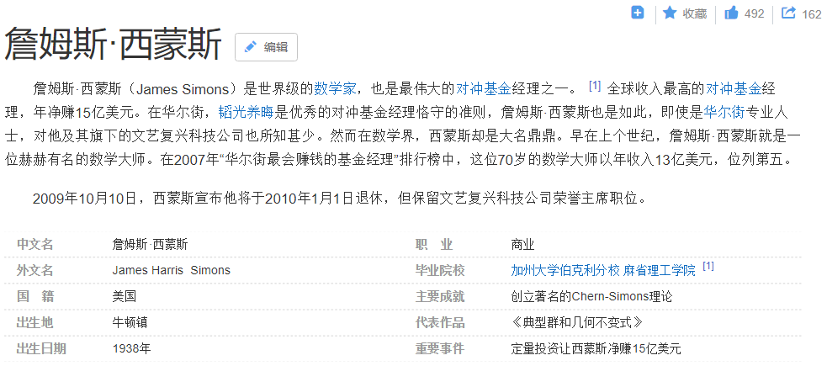
延迟符

Slide 13
1、人生轨迹
23岁就拿下了加州伯克利分校的数学博士学位
30岁就成为了数学系主任
与中国著名数学家陈省身合作创立了“陈-西蒙斯”理论，获得维布伦奖，这个方程定义了许多的现代物理学定理
进军华尔街，靠着一套神秘的数学模型成为了世界上最能赚钱的基金经理
基金成立20多年来，几乎为亏损，平均每年回报率高达35%
沃伦巴菲特是投资界人尽皆知的“股神”，但是西蒙斯创立的大奖章基金的平均年化收益率比巴菲特还要高得多，其超越巴菲特的秘密武器就是量化投资。
西蒙斯依靠数学模型和电脑，管理着旗下巨额基金，用数学模型捕捉市场机会，由电脑做出交易决策
几乎从未雇佣金融分析师，取而代之的是超过70位拥有数学、物理学或统计学博士头衔的人
西蒙斯被称为量化投资的鼻祖
西蒙斯被誉为“最赚钱的基金经理”和“最聪明的亿万富翁”
西蒙斯除了是伟大的数学家和最成功的投资家，也是一位慈善家，他是数学研究的主要赞助人
延迟符

Slide 14
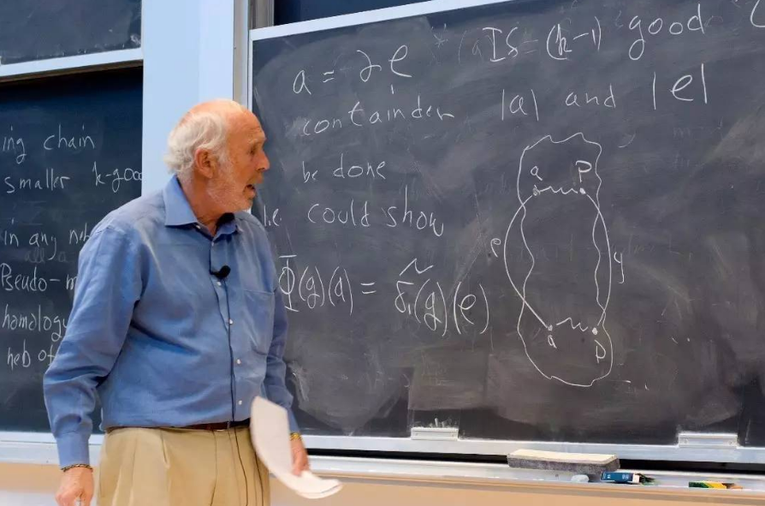
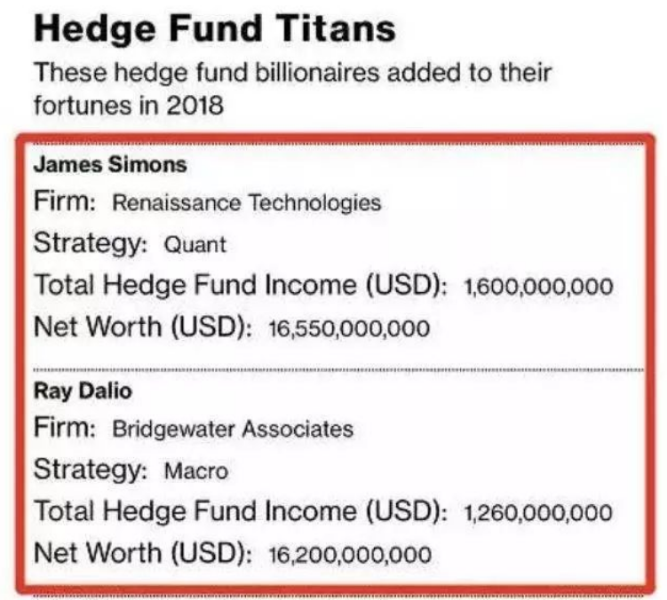
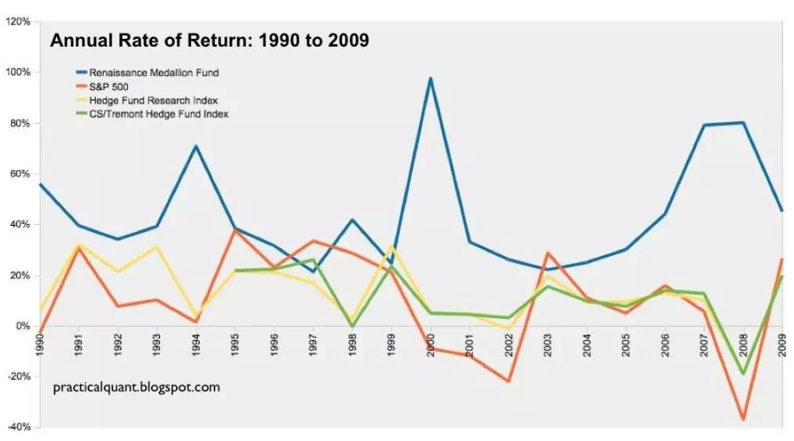
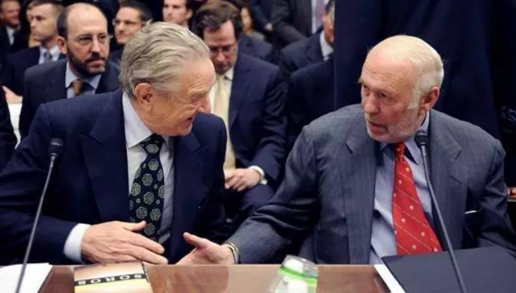
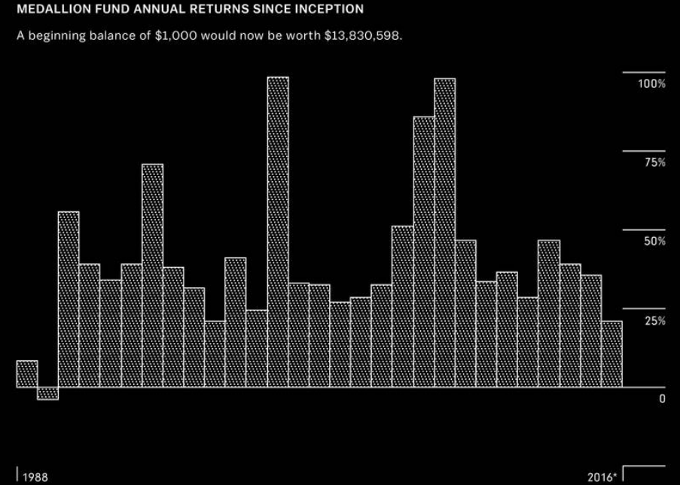
延迟符

Slide 15
2、故事感悟
内功：数学及各方面知识
知识
2
工具：计算机的使用
门派：量化投资派
科技
流派
3
1
延迟符

Slide 16
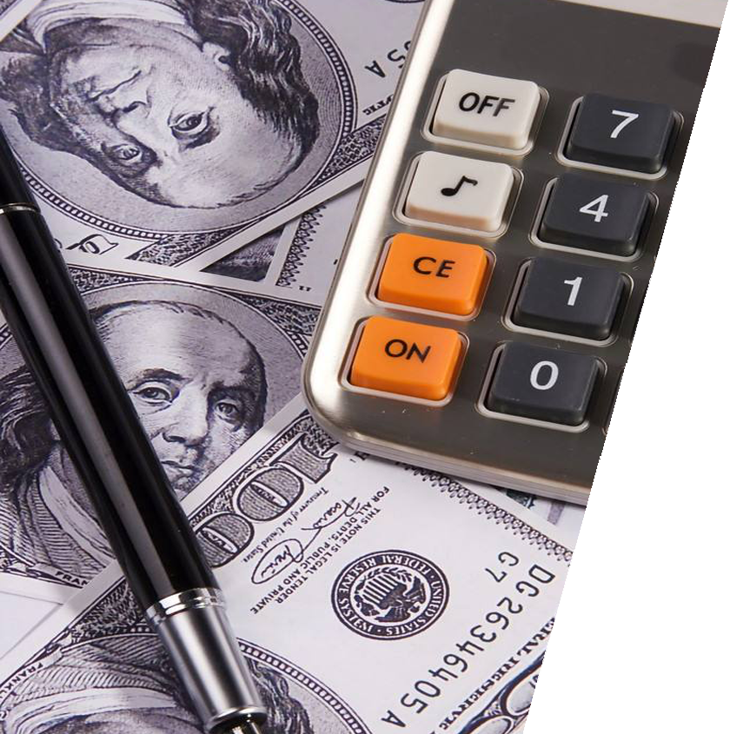
第二节
量化投资概述
延迟符

Slide 17
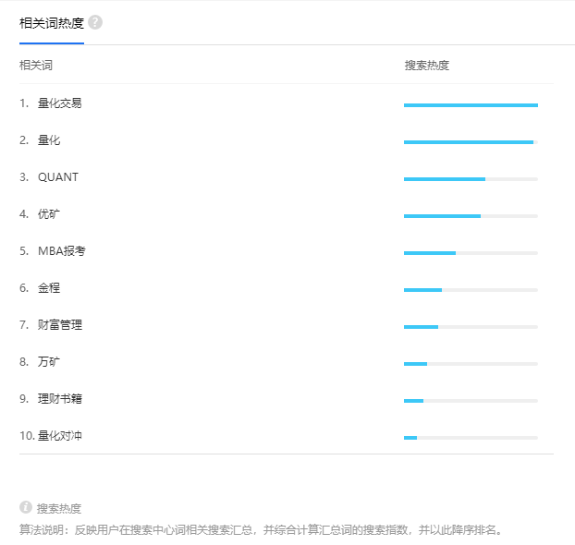
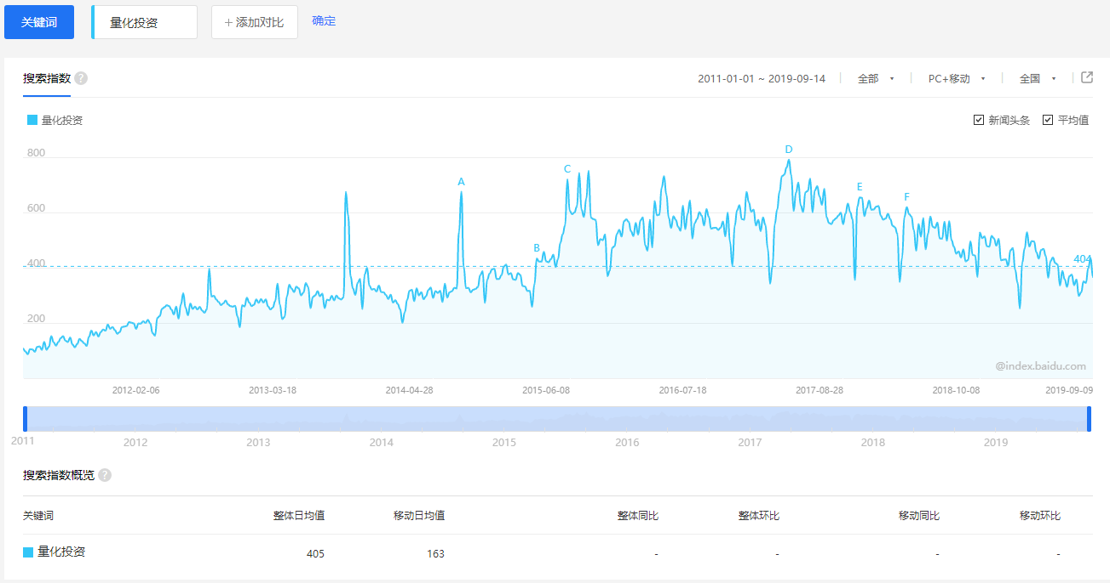
1、一份调查报告
1、量化投资关键字(百度)
延迟符

Slide 18
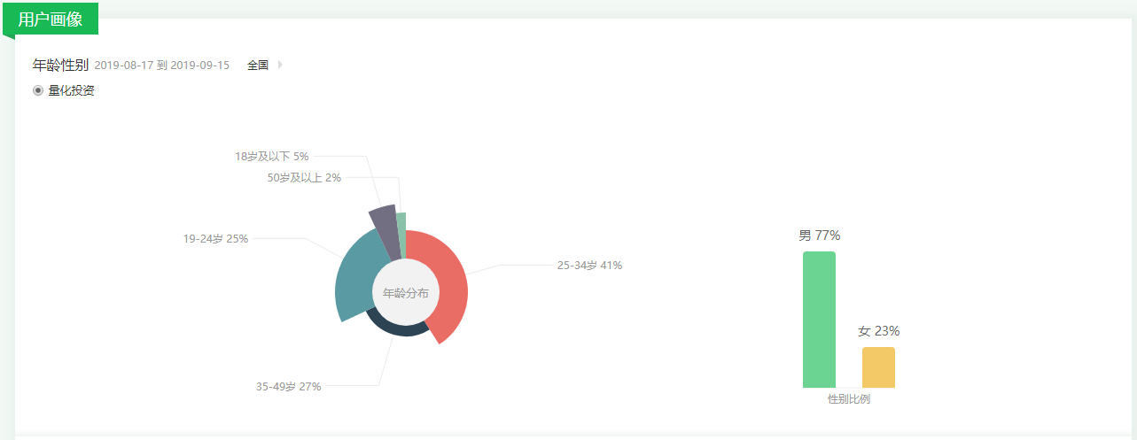
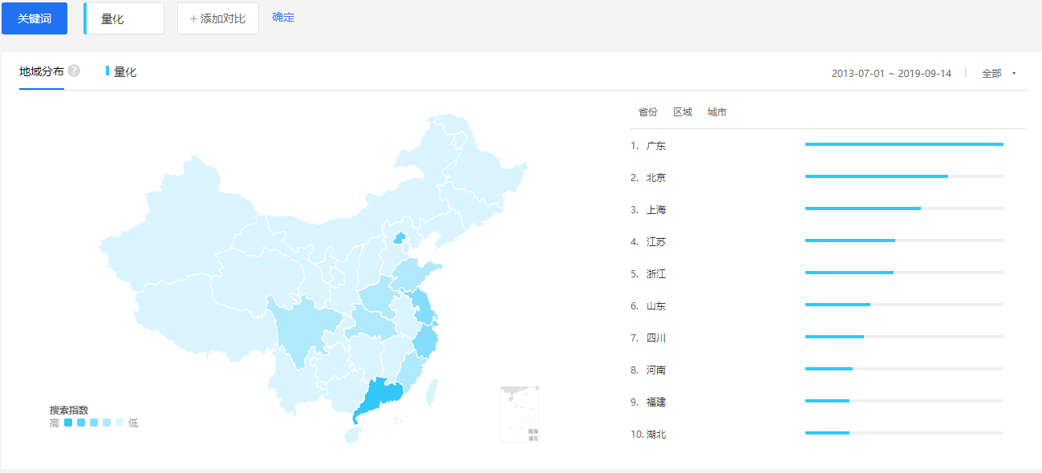
延迟符

Slide 19
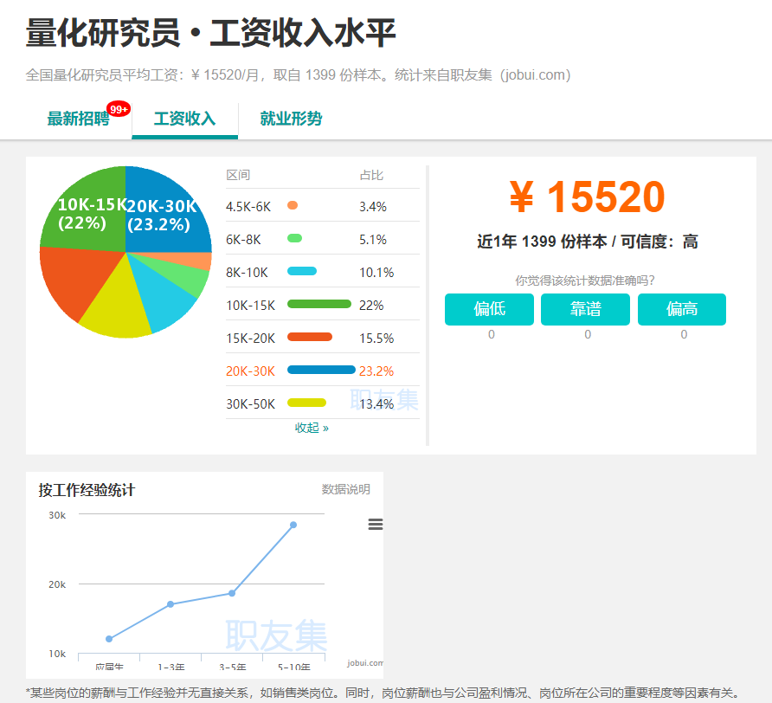
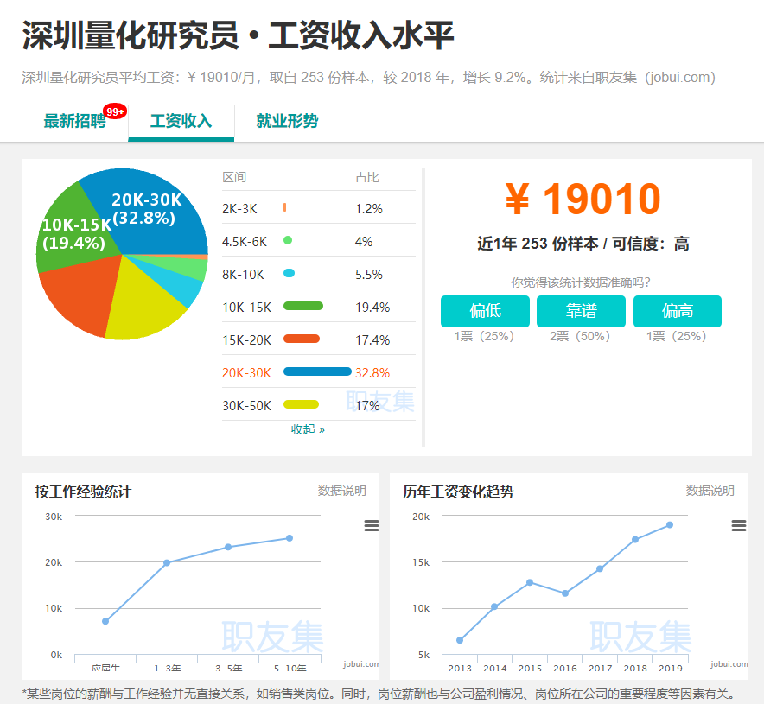
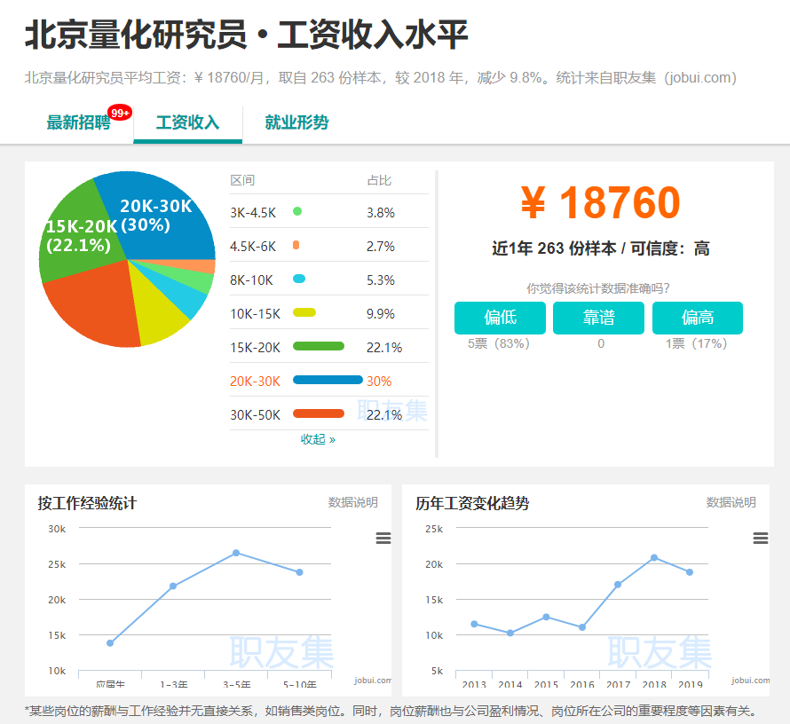
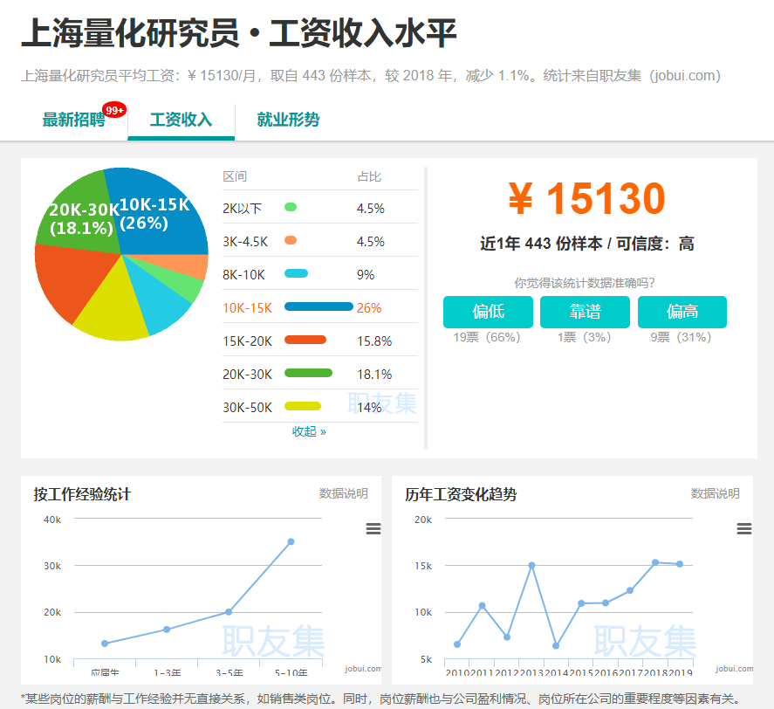
2、量化投资相关薪资(职友网)
延迟符

Slide 20
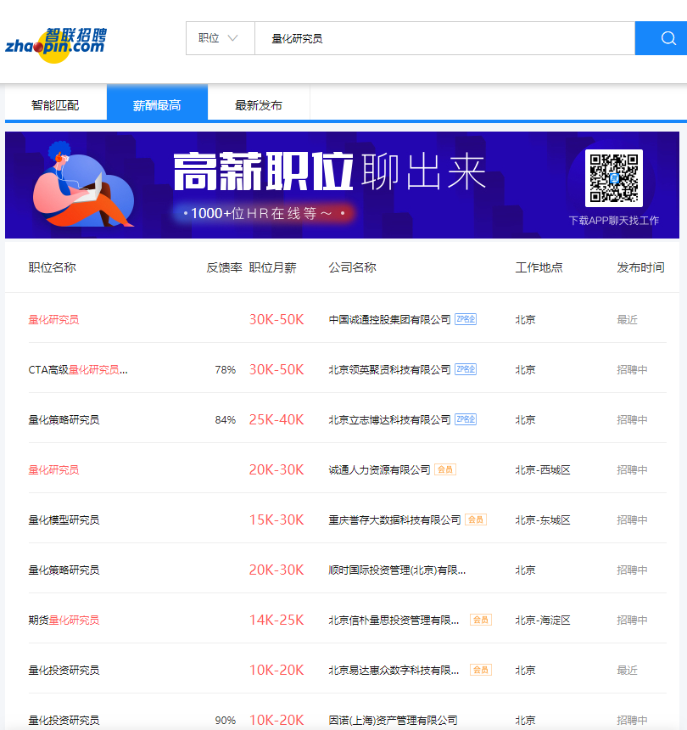
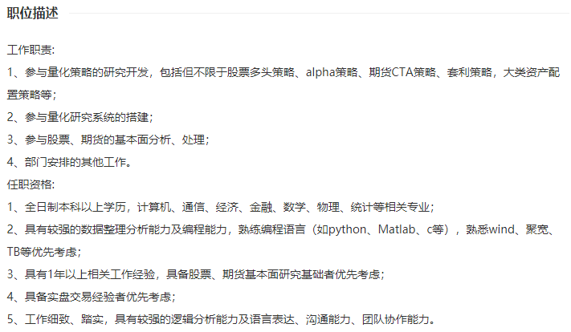
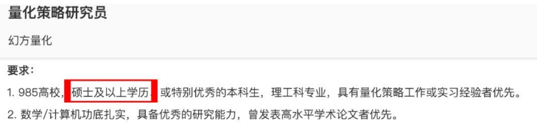
3、量化投资岗位要求(招聘网)
延迟符

Slide 21
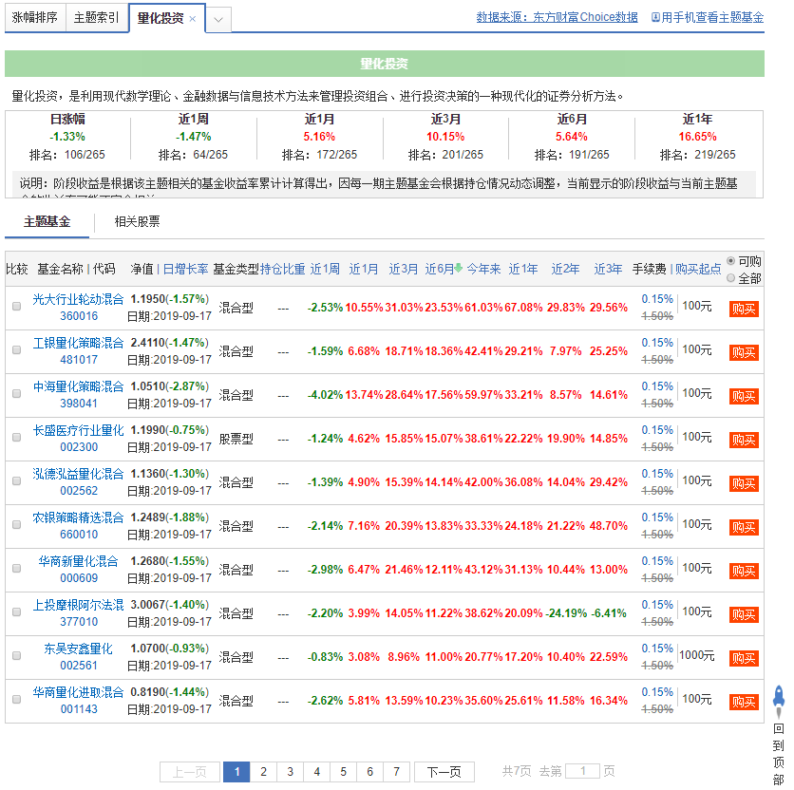
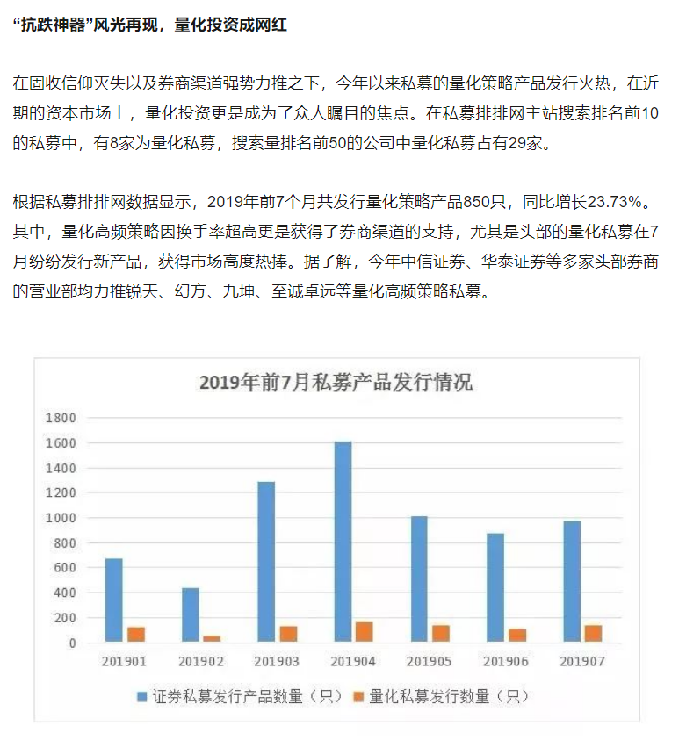
4、量化投资私募盘点(天基、搜狐)
延迟符

Slide 22
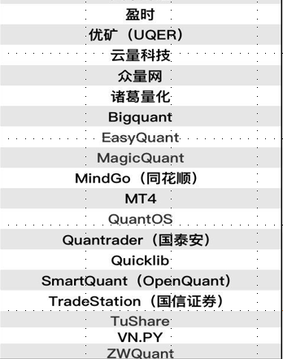
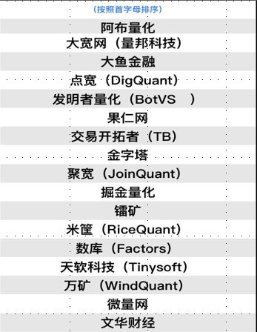
5、量化投资平台盘点(搜狐)
延迟符

Slide 23
2、技术分析发展史
第一条：技术分析的发展源自于人类的买卖和贸易行为，最初的技术分析无外乎是人们经过长期观察累计的经验并形成的所谓“规律”。
第二条：利益的驱动式促进技术分析的发展原动力，其中量化投资也属于技术分析发展所经历的必然阶段，量化投资也是一种技术分析“派别”。
第三条：技术分析是以市场行为作为研究对象，以判断市场趋势或周期的变换来进行交易决策的方法综合。
第四条：任何的分析过程都是由经验到归纳、由归纳到总结、由总结到科学的过程。正如人类科学技术发展和进步的过程一样，技术分析也是经历的这个历史发展过程。
延迟符

Slide 24
1、技术分析发展脉络(标志性的事件)
人工智能
(现在/未来)
本间宗久
早期的K线分析
(1701年)
技术分析的先驱们
(1920-80年代)
最早的股票证书
荷兰联合东印度公司（1606年）
查尔斯.道
道氏理论的产生
(1896年)
西蒙斯
量化投资
(1990年)
艾略特
自然法则—宇宙奥秘
(1945年)
延迟符

Slide 25

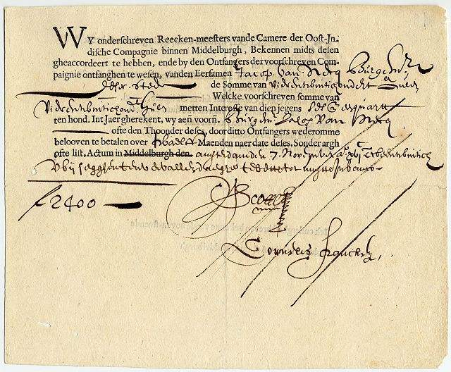
最早的股票证书
荷兰联合东印度公司（1606年）
这是我们见到最早的一张面向公众发型的债券
第一个公开上市的公司
第一个真正意义上的跨国公司
最强盛时期，该公司雇佣的员工数量一度达70000名
老证券交易所：
建于1808-1611年，由建筑师Hendrick de Keyser设计，当时正值17世纪债券交易的发展时期。大量政府债和公司股票在这里进行交易(荷兰的阿姆斯特丹)。
东印度公司旧址：
公司旧址的巨大阁楼上曾储藏食品和亚洲的产品，而楼下则是一个屠宰场。新的翼楼于1606年建成，包括管理者的会议室、财务室和税收室(荷兰的阿姆斯特丹)。
… …
延迟符

Slide 26
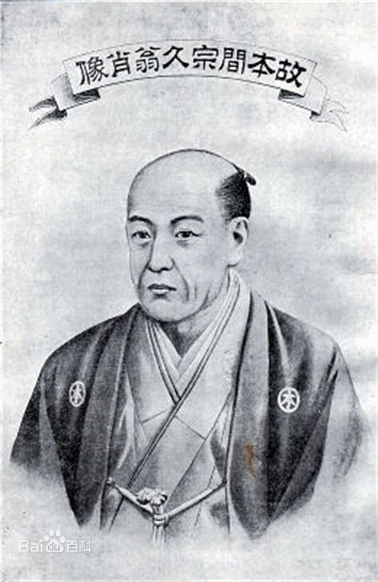
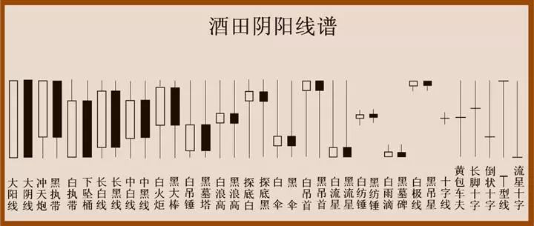
本间宗久
（1724年－1803年），是日本江户时代的大米商，也是日本传统著名的相场师之一，相当于现在所称的投资或投机大师。
而根据明确的历史记载，世界上第一个对技术交易规则进行文字记录的国家是日本
传说K线即本间宗久发明的，后人根据书录总结。
最初开始把日线的走势整理归纳人。当时日本最富有的人。
《三猿金泉录》“酒田战法”《本间宗久秘闻录》
… …
延迟符

Slide 27
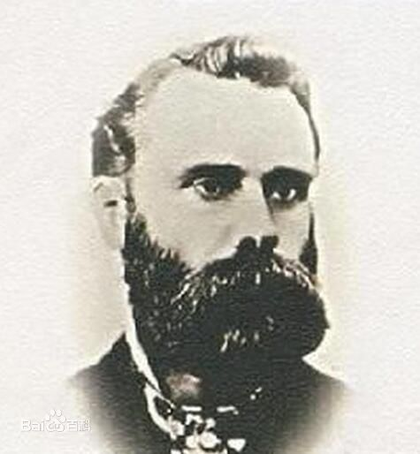
查尔斯.道
（1851-1902）
道氏理论创始人
查尔斯·道很大程度上推动了技术分析在市场中的实践应用，贡献极其巨大，因此他被尊称为“现代技术分析之父”。此外，查尔斯·道还创建的股票平均指数，并开创性地使用指数来衡量股票市场的整体表现，这使得众多股票之间的相互作用机制被世人所理解。
道琼斯指数的发明人
三大假设：
认为操作、市场指数会反映每一条信息、道氏理论是客观化的分析理论。
道氏理论断言，股票会随市场的趋势同向变化以反映市场趋势和状况。股票的变化表现为三种趋势：主要趋势、中期趋势及短期趋势。
延迟符

Slide 28
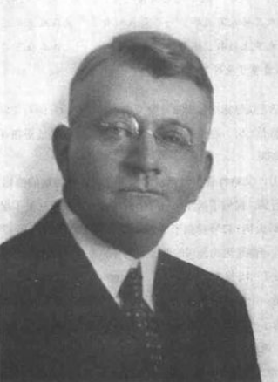
拉尔夫·纳尔逊·艾略特
（1871-1948）
波浪理论创始人
《自然法则—宇宙奥秘》
波浪理论基本原理主要有三方面：形态、时间、比率
1.价格走势形成的形态；构成理论重要元素的波浪形态和构造。
2.走势图中各个高点和低点所处的相对位置，即波幅比率。
3.完成某个形态所经历的时间长短，即持续时间。
在这三个方面中，形态最为主要，是波浪理论赖以生存的基础。数浪的正确与否，对成功运用波浪理论进行投资时机的掌握至关重要。
运用波浪理论关键是看准趋势，数好浪，实际行情中，大浪中有小浪，小浪中有细浪，很容易让投资者陷入千人千浪的误区。
延迟符

Slide 29
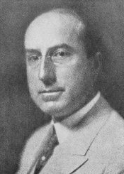
技术分析的先驱们
理查德D.威科夫
20世纪20年代：“技术分析简讯”
1931年：开着交易和投资方面的函授课程
理查德W.夏巴克
“股市趋势技术分析圣经”
首次提出了“三角形”“三角旗”和“头肩形态”
约瑟夫·格兰维尔
成交量净额指标（OBV）、变动率（ROC）、动能指标（momentum）
威尔斯·怀尔德
相对强弱指标（RSI）、动向指标（DMI）、抛物线指标（SAR）和平均真实波动区间（ATR）
指标天才威尔斯·怀尔德
理查德·唐奇安
提出了10日周期和20日周期移动平均线交叉可以作为买入和卖出的信号。此外，他还提出了著名的“4周法则”、“唐奇安通道”
弗雷德·西斯勒和杰拉尔德·阿佩尔
提出了移动平均线包络、移动平均交叉和MACD等指标。
延迟符

Slide 30
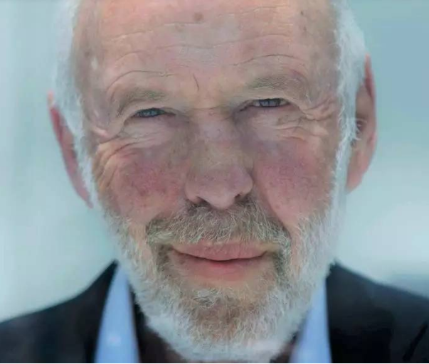
詹姆斯·西蒙斯
量化投资的教父
开创数量化分析的先河
也许有人觉得，数学除了那些科学家搞搞研究外，对大众根本没有意义。
他靠着一套神秘的数学模型，不依靠任何金融界的“老江湖”，成为了世界上最能赚钱的基金经理。
他的基金成立20多年来，几乎未亏损，平均年回报率高达35%，什么“股神”、“大鳄”都不放在眼里。
延迟符

Slide 31

人工智能与量化投资
人工智能在量化交易中的应用可以算个升华，也可能是未来技术分析的发展方向。
用人工智能分析历史数据和曾经发生的那些消息面，机器是可以分析和总结出规律的，当有新消息发布的时候，相比于人类，机器能够对消息造成的影响做出更迅猛、更理性、更全面的判断，机器能够对数据进行加工整合，通过这些判断来指导人们进行价格分析，这就是它的意义所在。
现在的几种应用：
模型深度学习
技术形态识别技术
智能投顾
延迟符

Slide 32
2、总结
技术分析经历了早期的定性分析，统计分析，并走到了数量化投资的阶段，现在的分析手段更加的科学，模型更加合理。。
特点>>> 技术分析总是和科学技术的发展紧密结合的。
延迟符

Slide 33
3、量化投资的定义
量化投资：简单的说就是利用数学、统计学、信息学、信号学等领域的技术，对投资对象进行量化分析和优化，并结合现代的计算机技术进行精准投资的行为。
量化投资实现的三要素
量化投资研究对象
理论
数据
模型
模型
工具
延迟符

Slide 34
量化投资需具有的能力
交易经验
投资能力
基本面分析
市场认知
科学知识
科学能力
计算机能力
编程技术
科学模型
硬件技术
科学分析
网络技术
延迟符

Slide 35


4、量化投资的特点
定量分析：方法更加科学，但需要数学知识和其他科学知识。
定性分析：方法虽然粗糙，但在数据资料不够充分或者分析者不具备数学知识基础时比较适用。
特点1：定量分析
延迟符

Slide 36
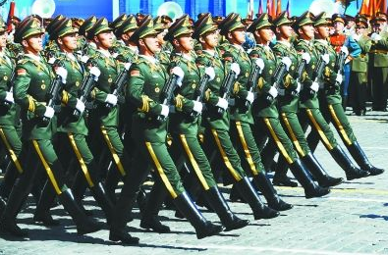
特点2：纪律性
贪婪、恐惧、侥幸心理是人性的弱点
不可否认，模型可能出错，就像CT机可能误诊病人一样。但是，在大概率下，CT机是不会出错的，所以医生没有抛弃CT机，量化投资适用的模型在大概率下是不会出错的。
量化投资的实现是写成可交易的程序，也就是说机器会使的任何的交易抛弃了人性的弱点。
量化投资的每一个决策都是有理有据的，特别是有数据支持的。
延迟符

Slide 37

特点3：精准性
量化投资区别与传统投资最显著的区别就是精准性。
我们知道传统投资中有很多人的经验因素，这些经验有时会起到正确的指导，有时并不能。量化投资的定量分析能非常精确的确定目标，把许多定性的问题或者模糊不清的概念精准化。
亚里士多德曾经说过：“经验为个别知识，技术为普遍知识”《形而上学》。也就是说经验作为个别知识是很难复制的，正因为如此量化投资给予我们能够精确复制一种交易的可能性
延迟符

Slide 38
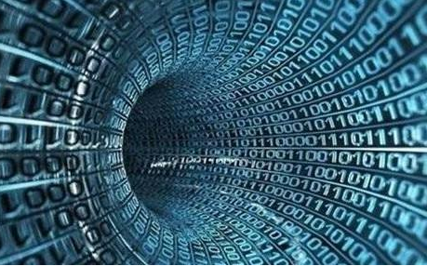
特点4：系统性
量化投资的系统性特征主要包括多角度、多层次观察分析问题。
系统性主要体现在在一个量化投资模型内不光有对数据的分析模型、主体交易模型、止盈止损模型、评估模型等。由此可以看到量化投资模型是一套系统性的解决问题的方案，这是最有区别于其他主观交易片面决策的方面。
系统性的方面会在后面的实际操作过程中会让学员们深刻的感受到量化投资的这方面的特点。
延迟符

Slide 39
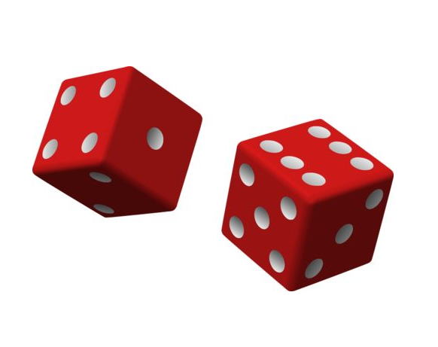
特点5：概率性
量化投资的成功最终是靠考虑取胜的。
定量投资不断的从历史中挖掘有望在未来重复历史概率并加以利用。
概率学中的许多模型，比如大数定理、贝叶斯模型等是起到最整个量化投资最基础的理论支撑。
概率并不是一种不确定性，而是一种考虑问题的“范式”，正如我们知道1+1=2一样，概率是对事件发生可能性的度量，正想一把尺子去衡量一件事情的可能性有多大的尺度。
延迟符

Slide 40

特点6：统计性
量化投资所需要对数据进行大量的分析和甄别，因此在这个过程中统计学的相关知识自然而然的就会运用到量化投资中来。
比如：在分析数据的时候运用分布分析。
比如：运用的方差(标准差)分析、最小二乘法估计等。
比如：建立模型后会产生一份绩效报告，在分析绩效报告的时候会用到许多统计学的知识来分析模型的优劣。
统计是在量化投资中无所不在的。
延迟符

Slide 41
5、量化投资哲学
哲学1：
量化投资的本质是可定量的
量化投资的本质就是把现实中复杂的问题，市场中复杂的结构转换称可以定量数据，然后进行科学的分析。
“可定量”并不是和定性相冲突的，任何定性的问题也可以定量的来进行表示。
“可定量”是一种抽象的表示显示世界问题的方法。
哲学2：
量化投资的过程是科学的和可检验的
科学的定义：建立和组织以可检验的解释和预测为形式的关于宇宙的知识的系统事业。
“占卜学”：不是科学的，因为它不是可检验的，不同的占卜师对同一个问题有不同的答案。
“天文学”：是科学的，因为它可以通过现有的科学知识去检验现实的天体现象。
“量化投资”：是科学的，因为它可以通过现有的数据和模型去检验过去并给出合理的解释，并且可以推断未来发生的可能性。量化投资是更具有科学性的投资方法。
哲学3：
量化投资的方法是实证主义
一个具有经验的投资者如果不知道消息或者基本面的分析知识，也就是说本身不具备投资理念的人，也可以通过科学技术去归纳历史中任何有效的因子去估计股票未来的价格走势。因此从这个角度来说，量化投资不是纯经验主义，而是实证主义，最显而易见的就是“拿数据说话”。
延迟符

Slide 42
哲学4：
量化投资的本体是客观规律
量化投资的本体是唯物主义的，客观的市场是不依赖于人的心智、思想而改变的，尤其内在的客观规律。任何影响市场的因素不是出于主观认识或者头脑中平空想象的，而是客观的规律，尽管可能这个规律是比较复杂的。
哲学5：
量化投资是一种科学的投资
量化投资的哲学告诉我们量化投资的众多理念、模型都是源于对于客观规律、现实情况的抽象总结，并指导我们进行交易的，量化投资的母体就是来源于此，因此量化投资本性、本能也是科学。
延迟符

Slide 43
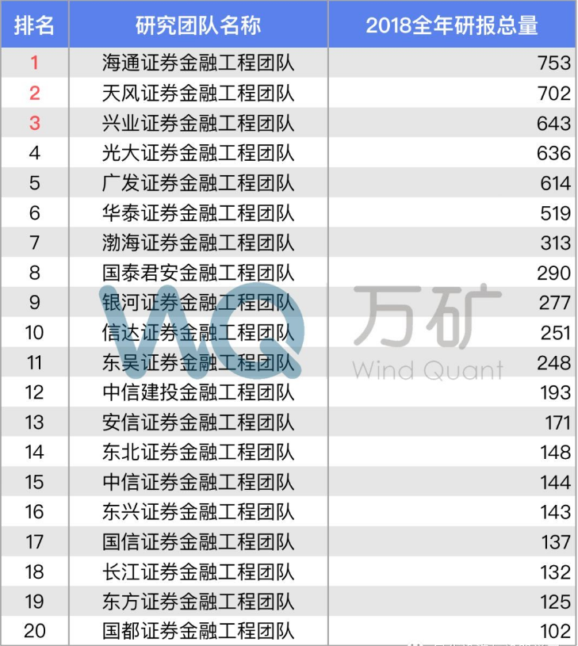
6、量化投资在中国
量化投资在海外已经成为各大基金公司普遍采用的投资分析模式。
量化投资本土化的前景：
量化投资策略本身是对机构投资者传统投资的一个强有力的补充和增强(其实现在已经变成机构投资者采用的主要方式)。
量化投资策略研究过程是人人平等的，知识和理论基本上都是公开的，不存在小道消息等信息不对称、不公平的过程。
量化投资可以满足投资者对不同风险偏好的投资需求。
量化投资可以系统性、自动型的执行投资策略，避免认为的干扰因素。
公众号统计了2018年大部分国内有关量化的比赛（顺序随机）：
⊙ 天风证券开启第二届私募大赛
⊙ 首届“智胜杯”策略交易大赛
⊙ 首届平安慧投量化大赛
⊙ 陕西省大学生第二届量化金融大赛
⊙ 第三届华量杯量化投资大赛
⊙ “量子杯”全国高校量化大赛
⊙ 第一届UBS全球量化大赛
⊙ 第二届智慧中国杯（ICC）凤凰金融量化投资大赛
⊙ “华鑫杯”京东量化大赛
⊙ 全国高校量化投资策略设计大赛
⊙ 首届FQI量化大师赛
⊙ 第二届中国西部量化金融大赛
⊙ “给你三个亿”全球量化大赛
⊙ WorldQuant2018国际量化建模大赛
⊙ 中国 ( 横琴 ) 国际高校量化金融大赛
⊙ MindGo量化交易大赛
⊙ CCTV期货实盘大赛
⊙ 第十二届全国期货实盘交易大赛
⊙ 2018年“信•服”私募实盘大赛
⊙ 长安之星杯第一届期货实盘大赛
⊙ 东方杯期货实盘大赛
⊙ “迈科杯”——期货实盘交易大赛
⊙ 东海期货模拟交易大赛
延迟符

Slide 44
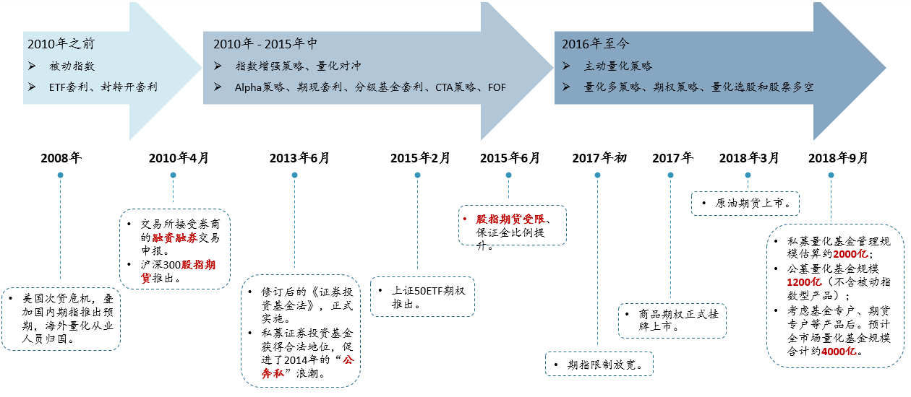
延迟符

Slide 45
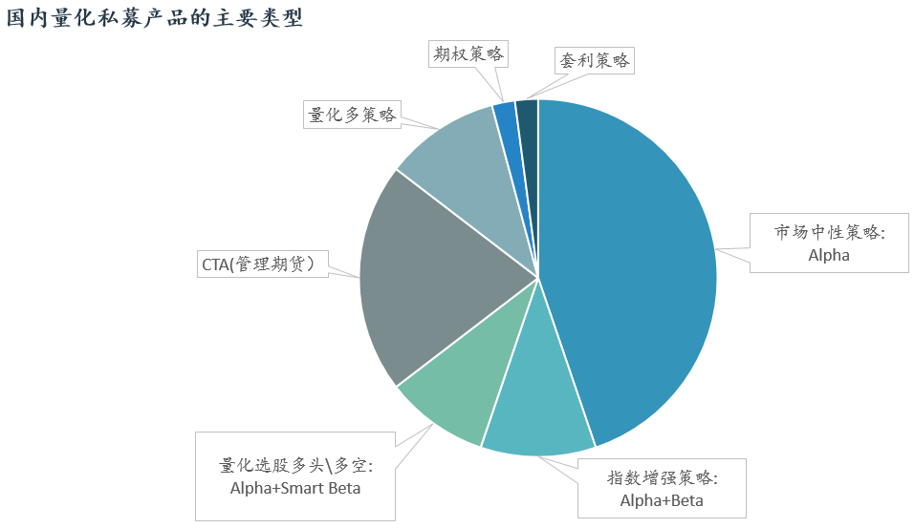
延迟符

Slide 46
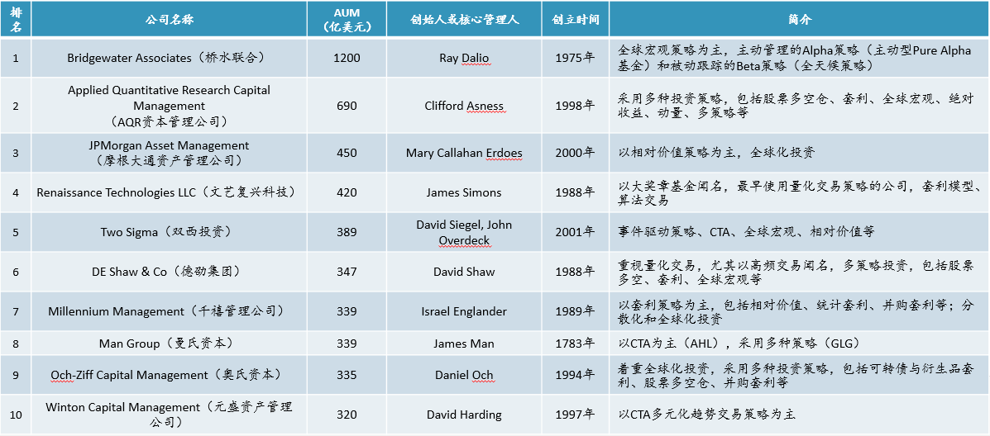
延迟符

Slide 47
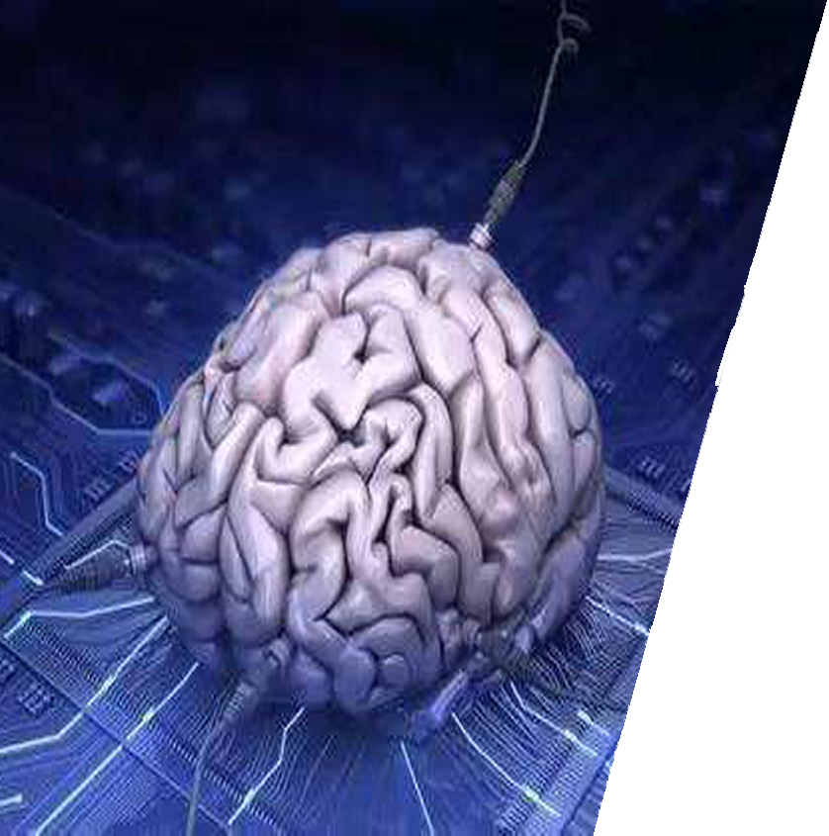
第三节
量化投资的研究过程
延迟符

Slide 48


1、量化投资研究的系统性
“二多”
多层次
量化投资研究具有多层次性，也就是说把研究的对象进行多层分解，逐层进行分析，把复杂的问题进行拆解，就单个问题进行分析。
多角度
量化投资研究不仅仅是停留在研究的某一个方面，通过对量化投资各方面理论的应用，能够使单一问题进行多角度思考。
“二多”：是一名真正的量化投资研究员所必须的素质。定量分析是量化投资最重要的核心，用数据说话是量化投资区别于其他投资理论最有特色的方面。抛弃主观性和个人经验性，量化投资遵循客观规律和客观结果。
举例：比如分析一个我们最常用的布林带模型。
多层次：把布林带拆解成均线、标准差等，原理是采用正态分布的方式来分析数据。（知其然、知其所以然）
多角度：从布林带给予的绩效结果分析在盘整时的表现，在趋势时的表现，分析月度、年度的标准差表现等。
延迟符

Slide 49

2、量化投资研究的主要过程
阶段一
提出研究方向和研究目标
数据研究
阶段二
阶段三
结合研究工具给出定量分析结果
经过分析看是否可以用于交易建模分析
阶段四
分析适用于那种交易模式(CTA,日内等)和交易方式(趋势交易，高频交易，日内交易等)
阶段五
契合实际交易的数据结构，对数据进行必要的清洗工作
模型研究
阶段六
编写数据计算部分
延迟符
延迟符

Slide 50
阶段七
编写交易逻辑部分(注意实际的交易过程和交易逻辑的冲突问题)
阶段八
阶段九
历史绩效分析
进行鲁棒性检测
阶段十
模型适应性交易(模拟测试)
阶段十一
模型正式性交易(实盘交易)
完成
延迟符

Slide 51
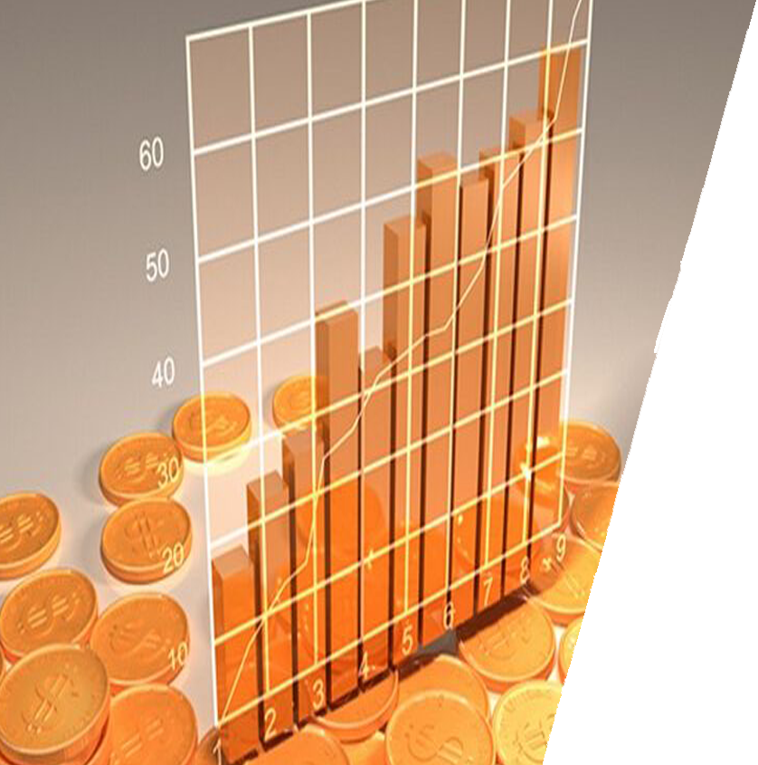
第四节
量化投资的理解误区
延迟符

Slide 52
误区一
误区
误区六
不是基本面分析的对立者
量化投资不会让你100%成功，但它是会让你无限接近成功的工具。
量化投资知识+运气=成功
误区二
误区五
量化交易过程不是被动接受
量化投资不完全等于程序化、自动化，其后者这是量化投资过程最终的两种表现形式，可以用计算机执行，也可以手工执行。
误区三
误区四
有一定门槛，但并不是神秘而且高不可攀
量化投资的建模过程具有科学性，逻辑性，并不是经验模式的简单改写
延迟符

Slide 53
下一课会讲到
下一堂课更精彩
量化投资的理论涉及很多方面。下一课会对量化投资理论进行总结，会介绍量化投资理论的发展过程。这些量化投资理论在实际投资过程中都解决了哪些方面的问题。
延迟符

Slide 54
谢
观
看
谢
延迟符

